Slide 1

Разработка клиентских частей интернет-ресурсов
Свойство overflow.
Псевдоэлементы CSS.
Единицы измерения в CSS.
Элементы формы в HTML.
Элемент iframe.
Медиа-элемент <video>
Ассистент кафедры ИиППО
Русляков Алексей Александрович
ruslyakov@mirea.ru

Slide 2
Свойство overflow

Slide 3
Свойство overflow
Свойство CSS overflow контролирует большой контент. Оно сообщает, следует
ли обрезать содержимое или добавить полосы прокрутки, когда содержимое не помещается в поле родительского элемента (переполняется) в горизонтальном и/или вертикальном направлении.
overflow может включать в себя следующие значения:
hidden
visible
scroll
auto
inherit

Slide 4
Свойство overflow
visible: по умолчанию; переполнение контента не обрезается и отображается за пределами поля элемента.
hidden: переполнение контента обрезается, а остальная часть содержимого невидима.
scroll: содержимое обрезается и браузер использует элементы прокрутки, не важно было ли обрезано содержимое или нет. Полоса прокрутки может быть горизонтальной или вертикальной.
auto: автоматически добавляет полосу прокрутки (как и scroll), если контент переполняется, но не добавляет ее, если содержимое подходит.
inherit: наследование значения от родительского элемента.

Slide 5
Свойства overflow-x и overflow-y
Свойства overflow-x и overflow-y указывают, как изменить переполнение элементов.
Параметр overflow-x работает только с осью x или слева направо.
Overflow-y работает по оси y или сверху вниз.
visible
hidden
clip
scroll
auto

Slide 6
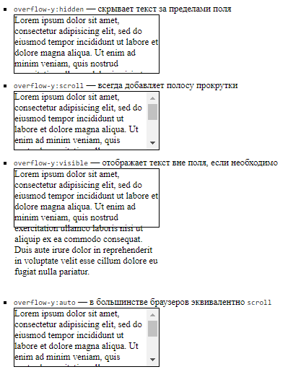
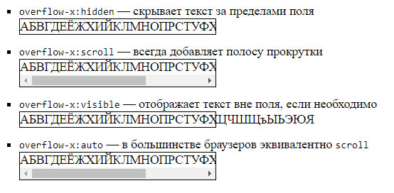
Свойства overflow-x и overflow-y

Slide 7
Свойство overflow-wrap
Свойство overflow-wrap в CSS используется для указания того, что браузер может разбивать строки текста внутри любого целевого элемента, чтобы предотвратить переполнение, когда исходная строка слишком длинная и не помещается.
Основные значения свойства overflow-wrap:
normal
break-word
anywhere

Slide 8
Свойство overflow-wrap
normal: строки могут разрываться только в обычных точках разрыва слов (например, в месте пробела между двумя словами).
anywhere: чтобы предотвратить переполнение, неразрывная строка символов (например, длинное слово или URL-адрес) может быть разорвана в любой точке, если в строке нет других приемлемых точек разрыва. В точке останова (breakpoint) не вставляется символ переноса. Возможности мягкого переноса, предоставляемые разрывом слова, учитываются при расчете внутренних размеров минимального содержимого.
break-word: то же, что и значение anywhere, при этом обычно неразрывные слова могут быть разбиты в произвольных точках, если в строке нет других приемлемых точек разрыва, но возможности мягкого переноса, предоставляемые разрывом слова, НЕ учитываются при вычислении внутренних размеров минимального содержимого.

Slide 9
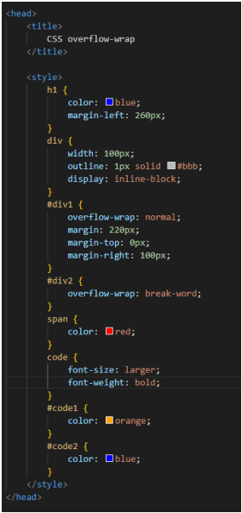
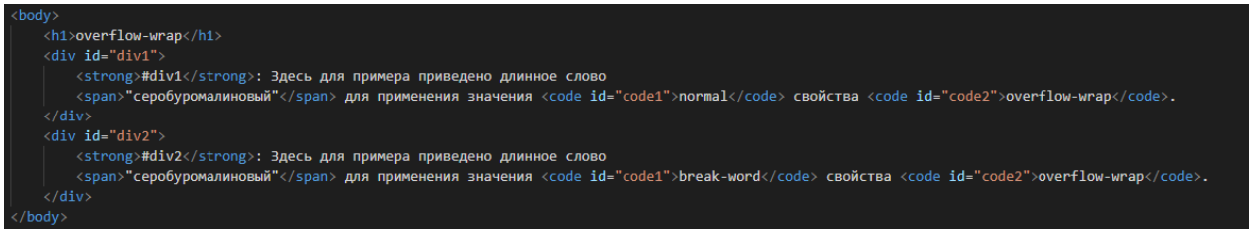
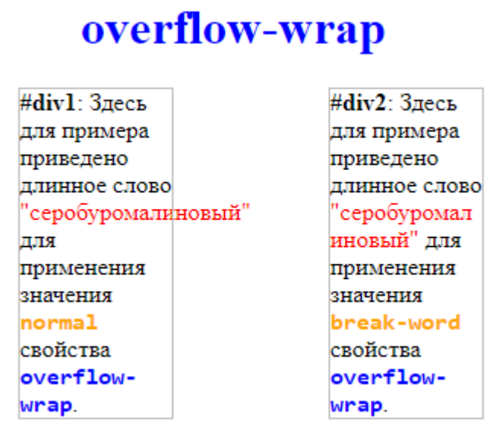
Свойство overflow-wrap

Slide 10
Псевдоэлементы CSS

Slide 11
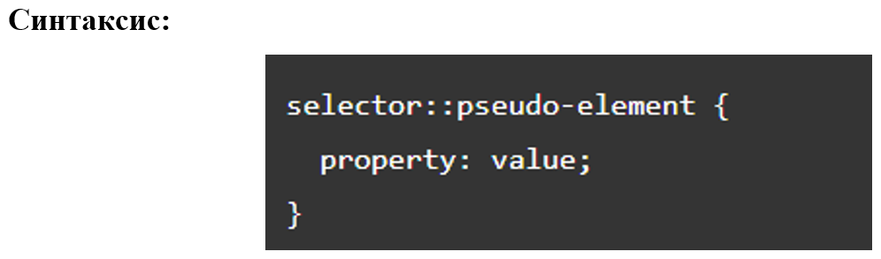
Псевдоэлементы CSS
Псевдоэлемент CSS — это ключевое слово, добавленное к селектору, которое позволяет стилизовать определенную часть выбранного элемента(-ов).
Псевдоэлементов не существует в HTML-разметке.
Создаются и позиционируются исключительно при помощи CSS.
В селекторе можно использовать только один псевдоэлемент.
Псевдоэлемент должен находиться после простых селекторов в выражении.

Slide 12
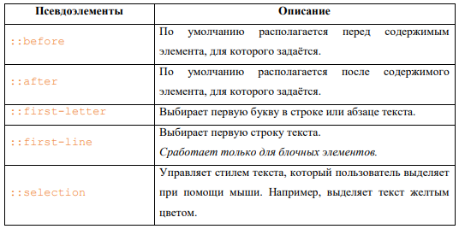
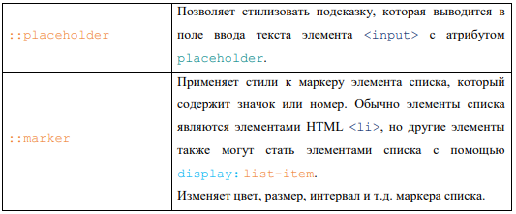
Псевдоэлементы CSS

Slide 13
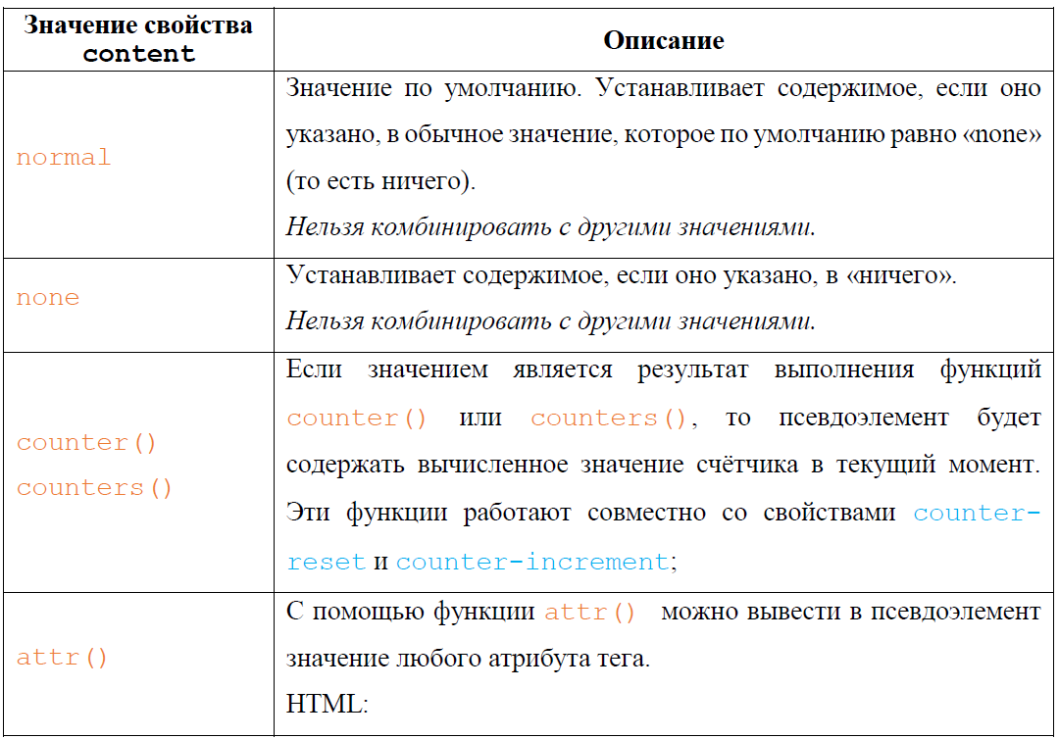
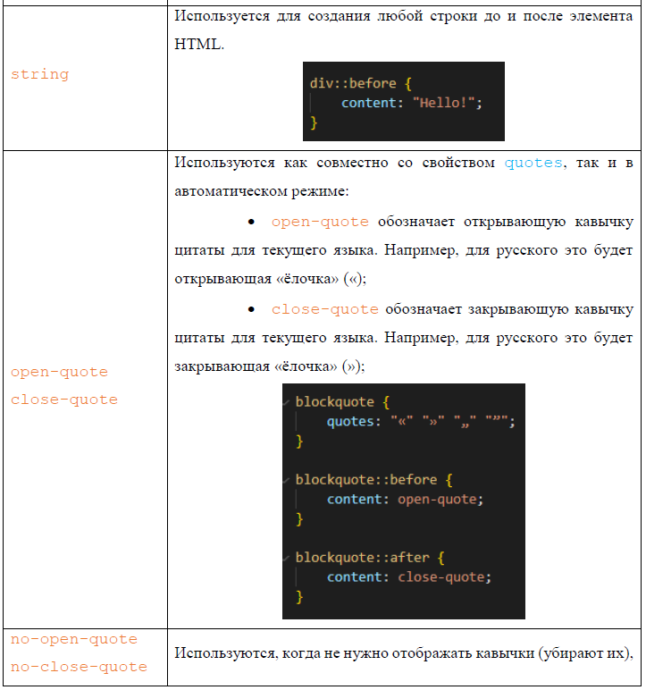
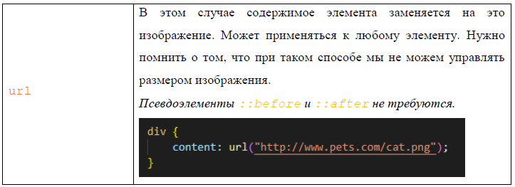
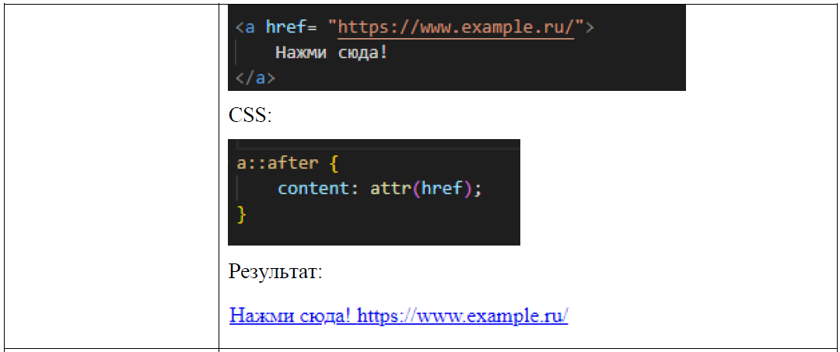
Свойство content
Свойство, с помощью которого можно добавить на страницу то, чего нет в HTML-разметке. Используется для динамического создания содержимого (во время выполнения), т.е. content заменяет элемент сгенерированным значением содержимого. Используется для создания контента с псевдоэлементами ::before и ::after.

Slide 14
Единицы измерения в CSS

Slide 15
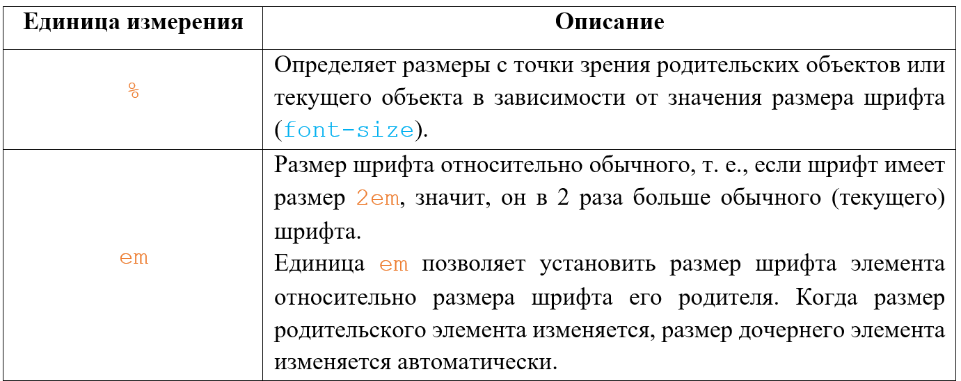
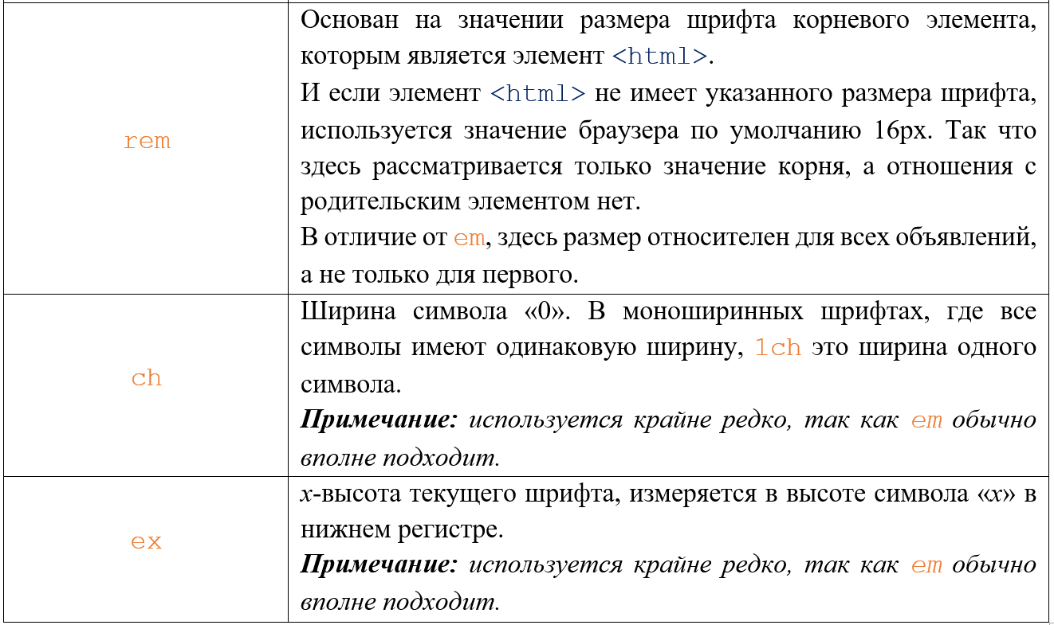
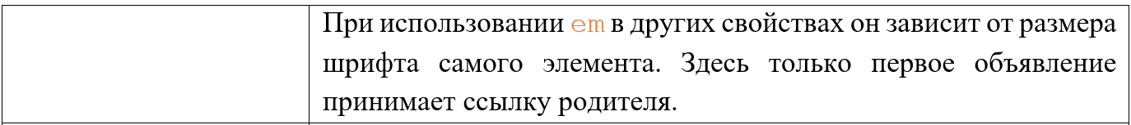
Относительные единицы измерения
Размеры в CSS можно указывать не только в абсолютных единицах, таких как пиксели (px), пункты (pt) или сантиметры (cm), но и в относительных – в процентах (%), em или rem.
Единицы относительной длины определяют длину относительно другой длины.
Дочерние элементы не наследуют относительные значения, указанные для их родителя; они наследуют вычисленные значения.

Slide 16
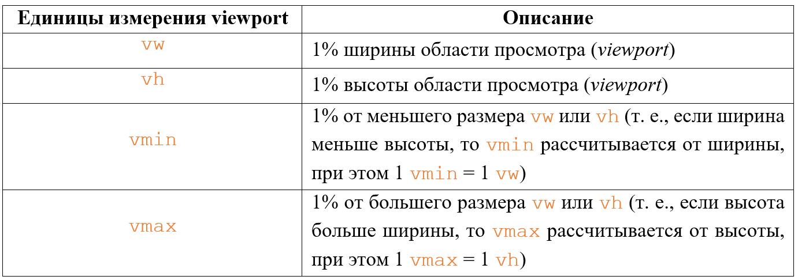
Viewport-единицы
Viewport-единицы представляют собой процентное отношение к текущей величине области просмотра браузера.
От простого выражения в процентах viewport-единицы отличаются тем, что они всегда высчитываются на основе текущего размера области просмотра. А размер, выраженный просто в процентах, вычисляется по отношению к родительскому элементу.
Эти значения были созданы, в первую очередь, для поддержки мобильных устройств.

Slide 17
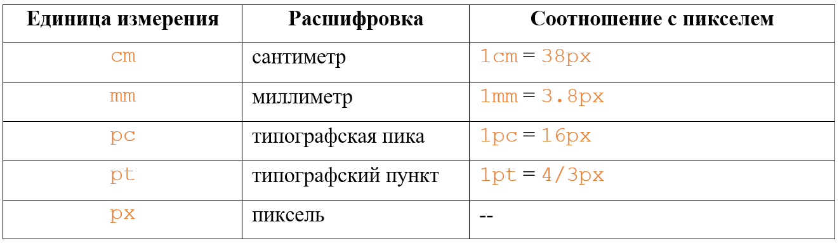
Абсолютные единицы измерения
Абсолютные единицы измерения фиксированы по отношению друг к другу и привязаны к некоторому физическому измерению. Они в основном полезны, когда известна среда вывода. Абсолютные единицы состоят из физических единиц (in (дюймы), cm, mm, pt, pc, Q – четверть миллиметра) и единица измерения угла зрения px (эталонный пиксель).

Slide 18
Элемент <form>

Slide 19
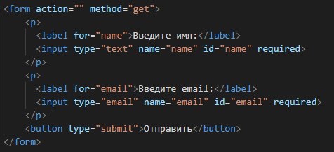
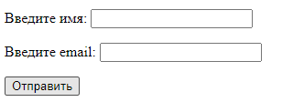
Элемент <form>
Тег <form> добавляет на страницу форму, которую пользователь может заполнить. Например, ввести своё имя, фамилию или почту. Данные формы отправляются на сервер.

Slide 20
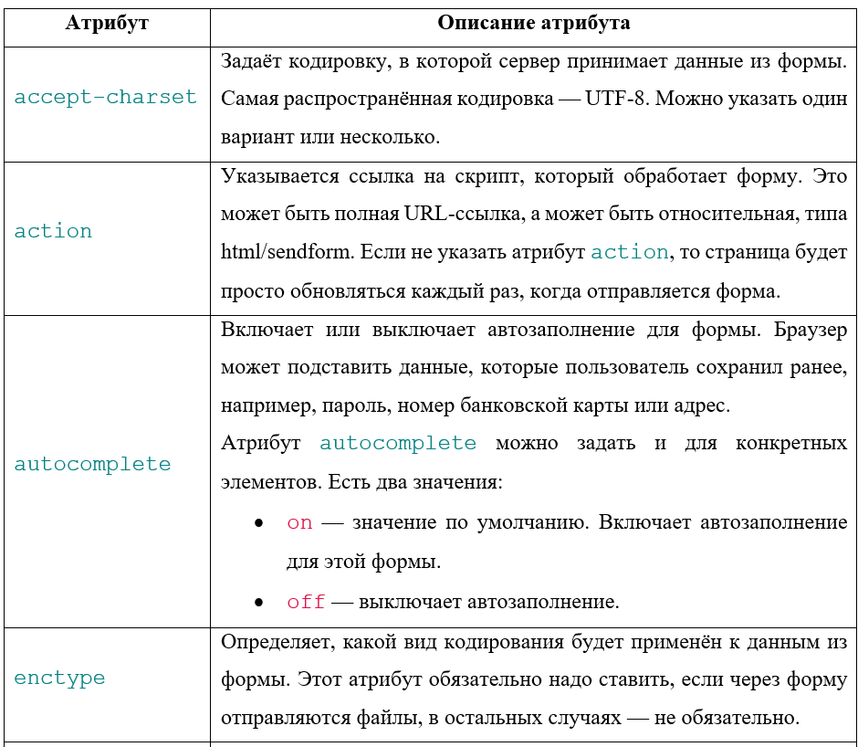
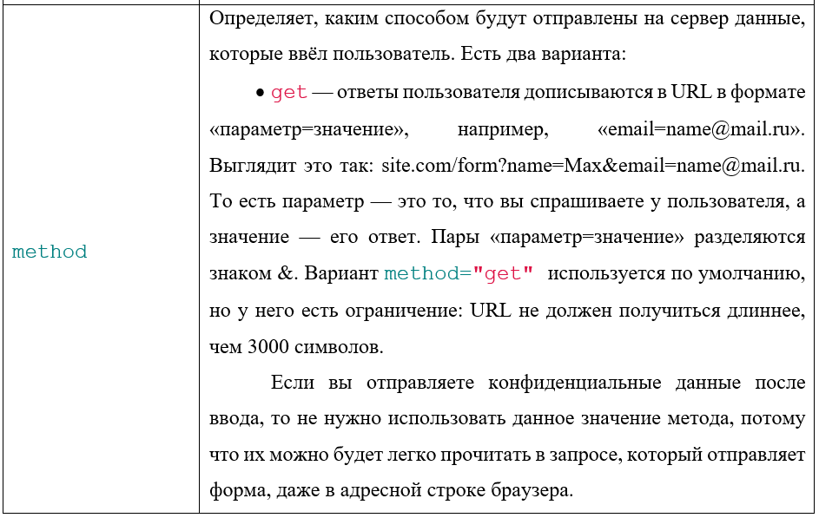
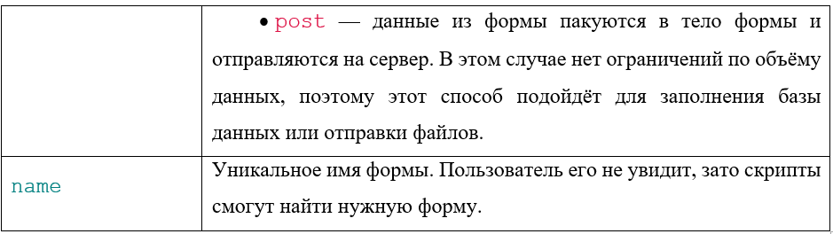
Атрибуты тега <form>

Slide 21
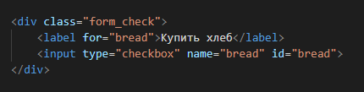

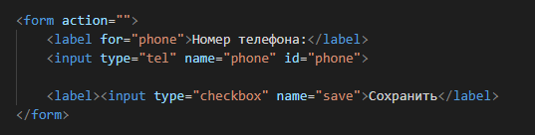
Элемент <label>
Тег <label> определяет подпись для элемента <button>, <input>, <meter>, <output>, <progress>, <select> или <textarea>.
Тег <label> можно использовать двумя способами:
Во-первых, используйте тег <label>, указав <input> и атрибут id. Тег <label> нуждается в атрибуте for, значение которого совпадает с id элемента input.
В качестве альтернативы тег <input> можно использовать непосредственно внутри тега <label>. В этом случае атрибуты for и id не нужны, поскольку связь является подразумеваемой.
Примечание: связывать <label> с чекбоксами и радиокнопками необходимо для того, чтобы пользователь мог кликать по тексту подписи, а не целиться в сам чекбокс, так как в такие элементы страницы довольно сложно попасть курсором мыши или пальцем на мобильных устройствах.

Slide 22
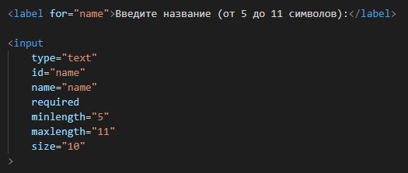
Элемент <input>
В HTML input - поле ввода - может быть указано с помощью того, где пользователь может вводить данные. Тег <input> используется в элементе <form> для объявления элементов управления вводом, которые позволяют пользователям вводить данные.
Тег <input> — это пустой элемент, который содержит только атрибуты.
Для определения меток (label) для элемента ввода input можно использовать <label>.
Тег <input> позволяет создавать интерактивные элементы на сайте — поле для ввода текста, кнопка, ползунок, переключатель и другие.
Чтобы даже те, кто использует специальные средства для чтения с экрана (скринридеры), могли точно понять, что делает тот или иной <input>, используйте этот тег в паре с <label>.

Slide 23
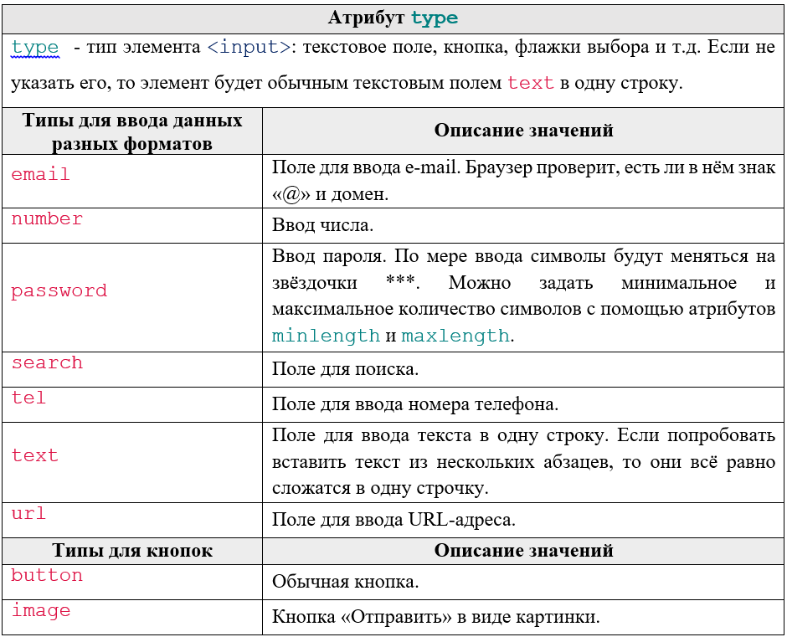
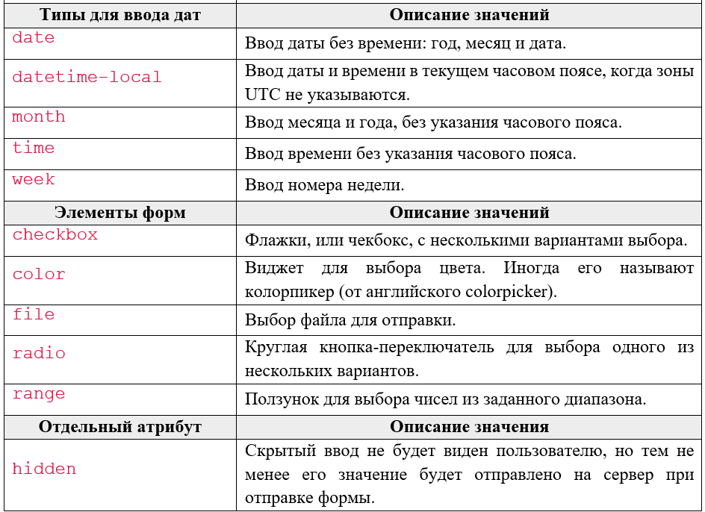
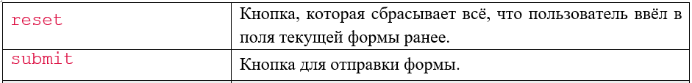
Атрибут type

Slide 24
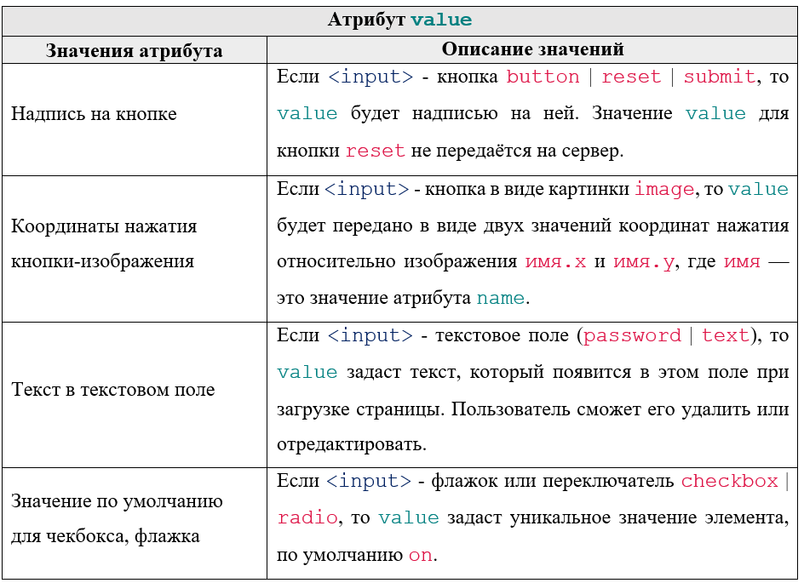
Атрибут value
value — значение элемента <input>, которое отправляется на сервер в формате «имя=значение». Имя задаётся атрибутом name, а значение — value.
Например, <input type="radio" name="answer" value="b">.

Slide 25
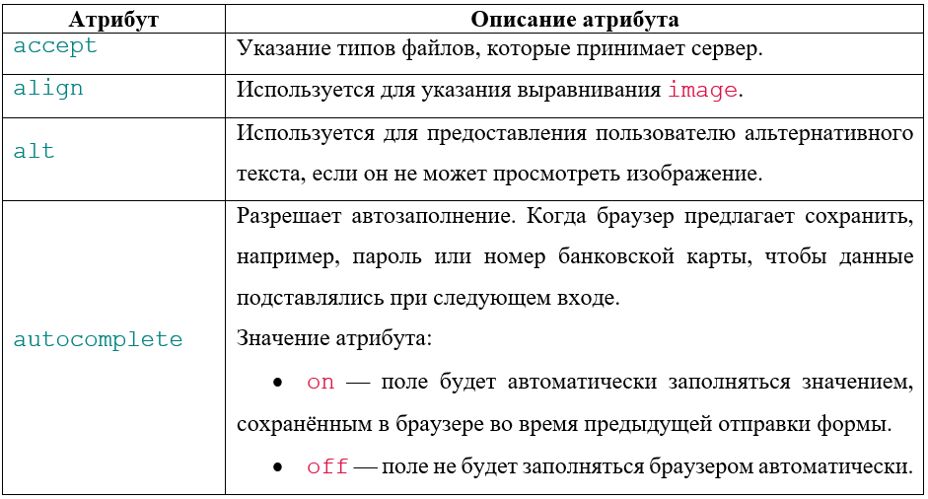
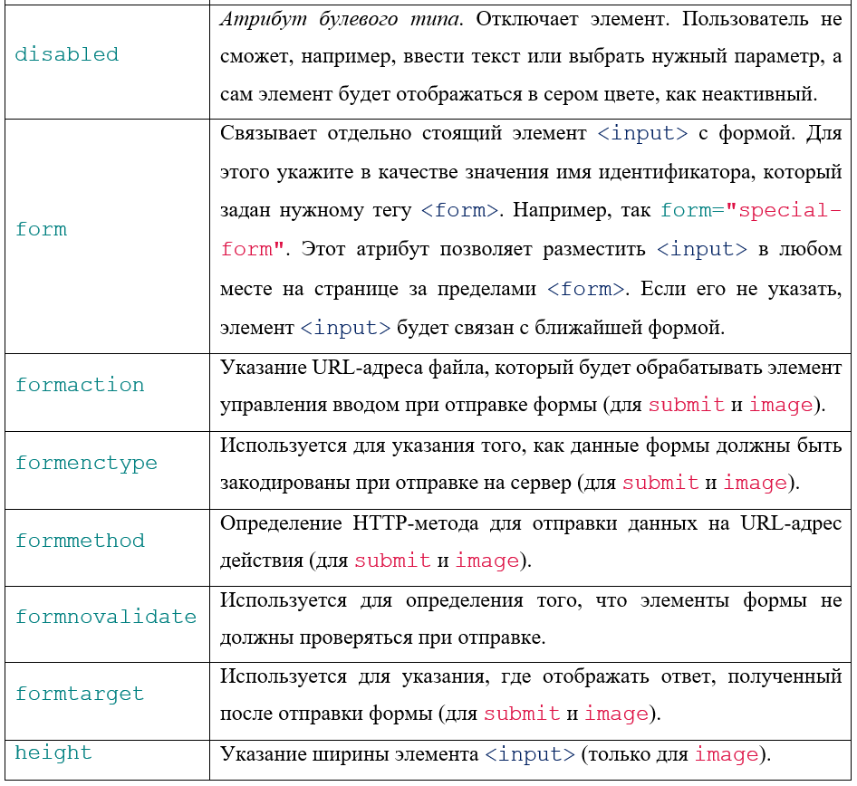
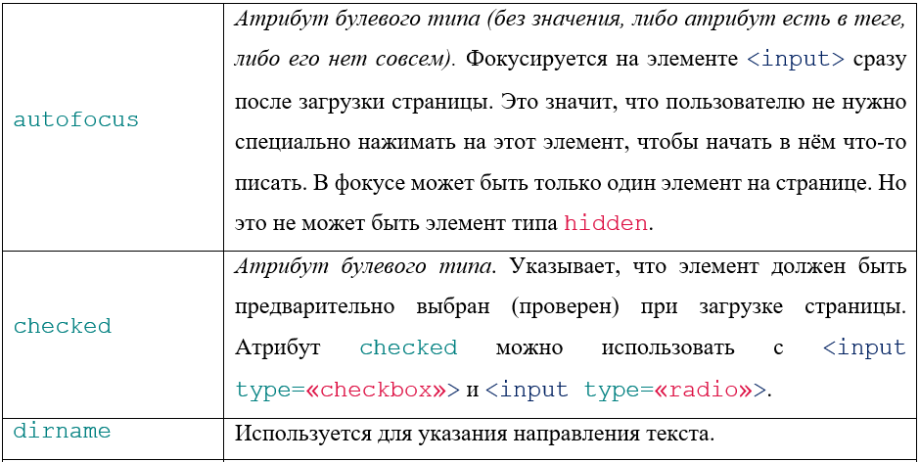
Другие атрибуты

Slide 26
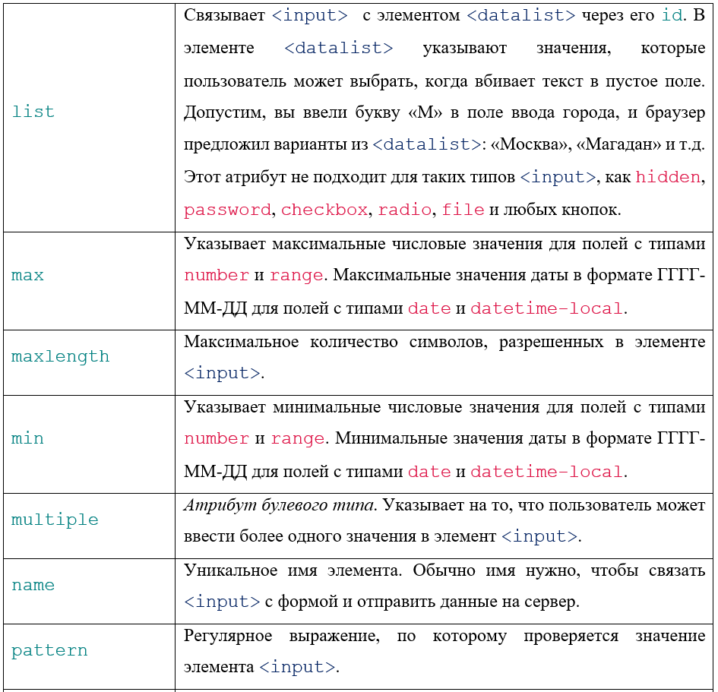
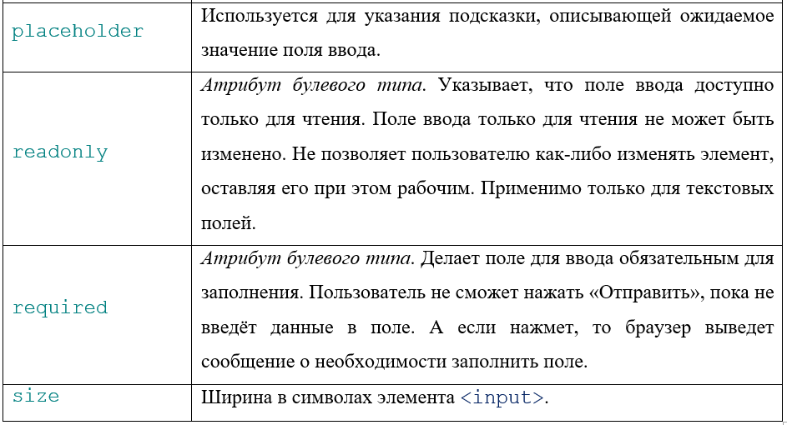
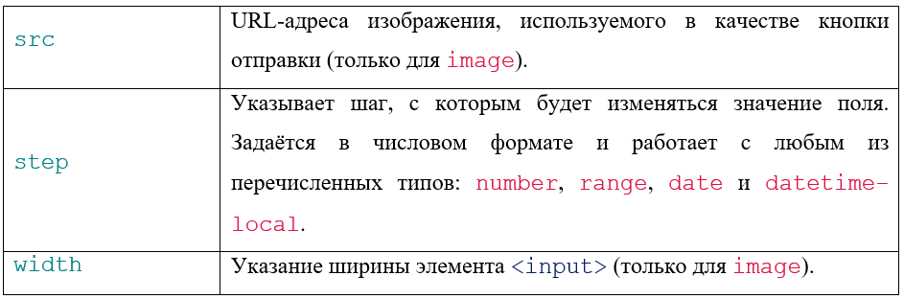
Другие атрибуты

Slide 27
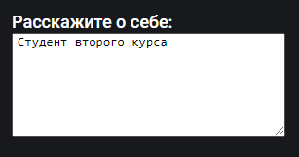
Элемент <textarea>
Тег <textarea> используется для создания многострочного поля ввода.
Поле <textarea> стилизуется так же, как и поле ввода <input>. К нему применимы все свойства блочной модели.
По умолчанию поле ввода <textarea> может изменять свой размер, если потянуть за нижний правый угол. Это поведение можно изменить, управляя CSS-свойством resize.

Slide 28
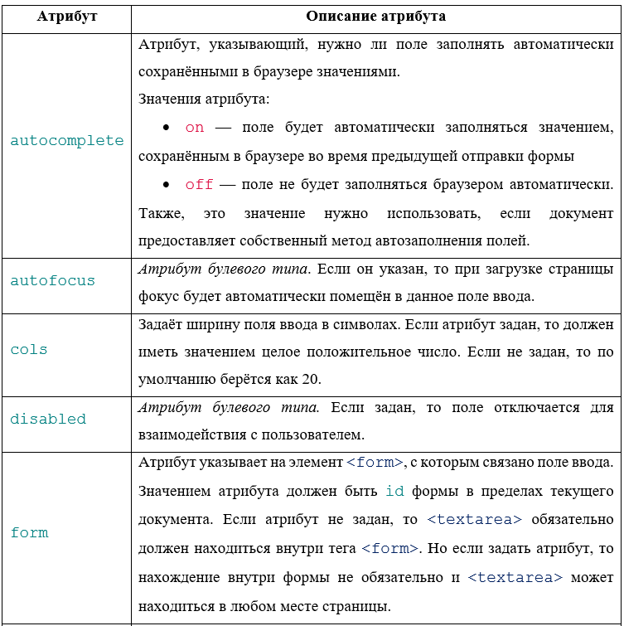
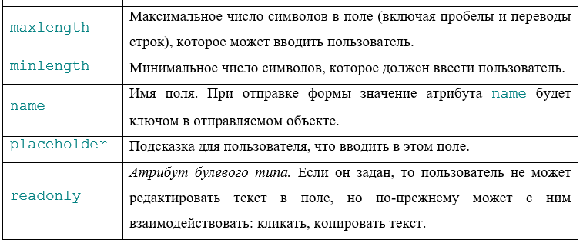
Элемент <textarea> - атрибуты

Slide 29
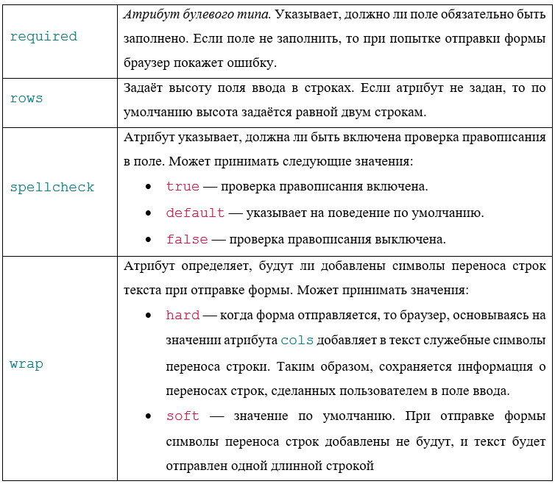
Элемент <textarea> - атрибуты

Slide 30


Элемент <button>
Тег <button> в HTML используется для определения кликабельной кнопки и для отправки контента. Изображения и текстовое содержимое можно использовать внутри тега <button>.
Тег <input> с атрибутом type="button | reset | submit" тоже создаёт кнопку, но <button> проще стилизовать, так как внутрь <button> можно добавить любой HTML-контент, например, <em>, <strong> или <img>.

Slide 31
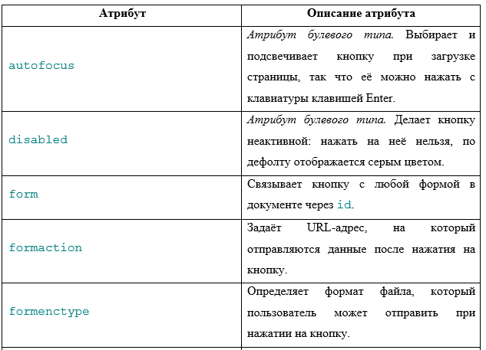
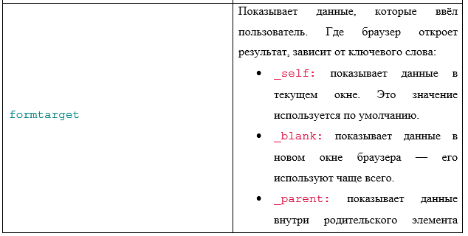
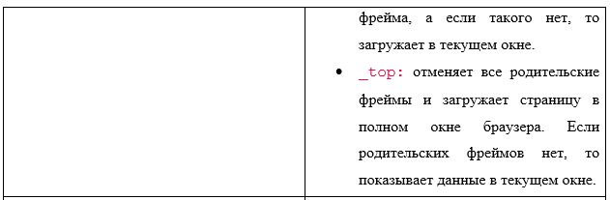
Элемент <button> - атрибуты

Slide 32
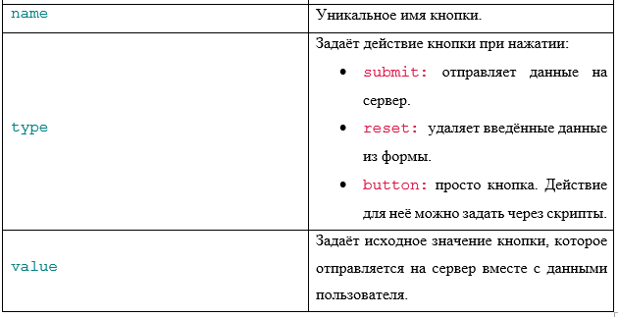
Элемент <button> - атрибуты

Slide 33
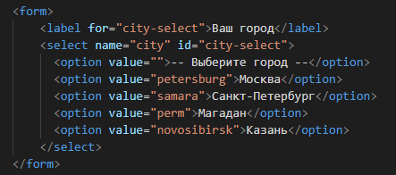
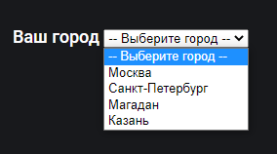
Элементы <select> и <option>
Элемент <select> используется для выпадающего списка.

Slide 34
Элементы <select> и <option>
Элемент <option> используется в интерактивных элементах управления для вёрстки одиночного пункта списка.
Тег <option> имеет следующие возможные атрибуты:
Если нужно, чтобы изначально по умолчанию был выбран какой-то элемент из списка, нужно задать соответствующему тегу <option> атрибут selected (булевый тип).
Если задан атрибут disabled (булевый тип), то пункт списка нельзя выбрать. Часто браузеры выделяют такой элемент управления серым цветом, и на нём не срабатывают события клика или фокуса.
Значение атрибута label задаёт текст пункта в списке. Если атрибут не задан, то в качестве значения берётся текстовое содержимое тега <option>.

Slide 35
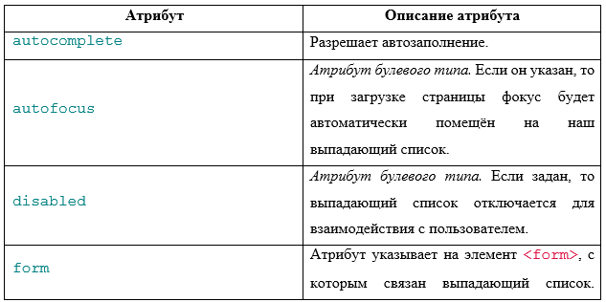
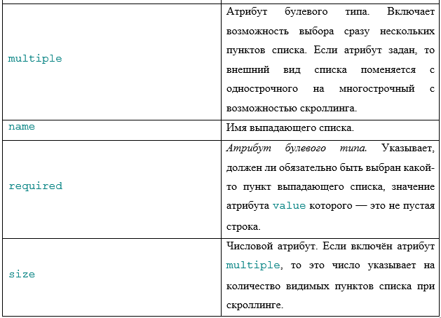

Элемент <select> - атрибуты

Slide 36
Элементы <fieldset> и <legend>
Тег <fieldset> группирует элементы формы (поля ввода <input>, <textarea>, выпадающие списки <select> и другие) в блок с характерным выделением границ.
С помощью тега <legend> внутри <fieldset> можно задать заголовок для создаваемой группы (он может быть только один и обязательно должен идти первым вложенным элементом).
Что удобно в использовании <fieldset>, так это возможность заблокировать все вложенные группы связанных элементов формы (набор полей) внутри тега одним атрибутом disabled.

Slide 37
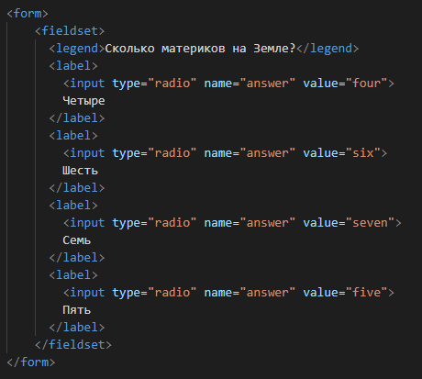

Элементы <fieldset> и <legend>
Создание группировки элементов с <fieldset>

Slide 38
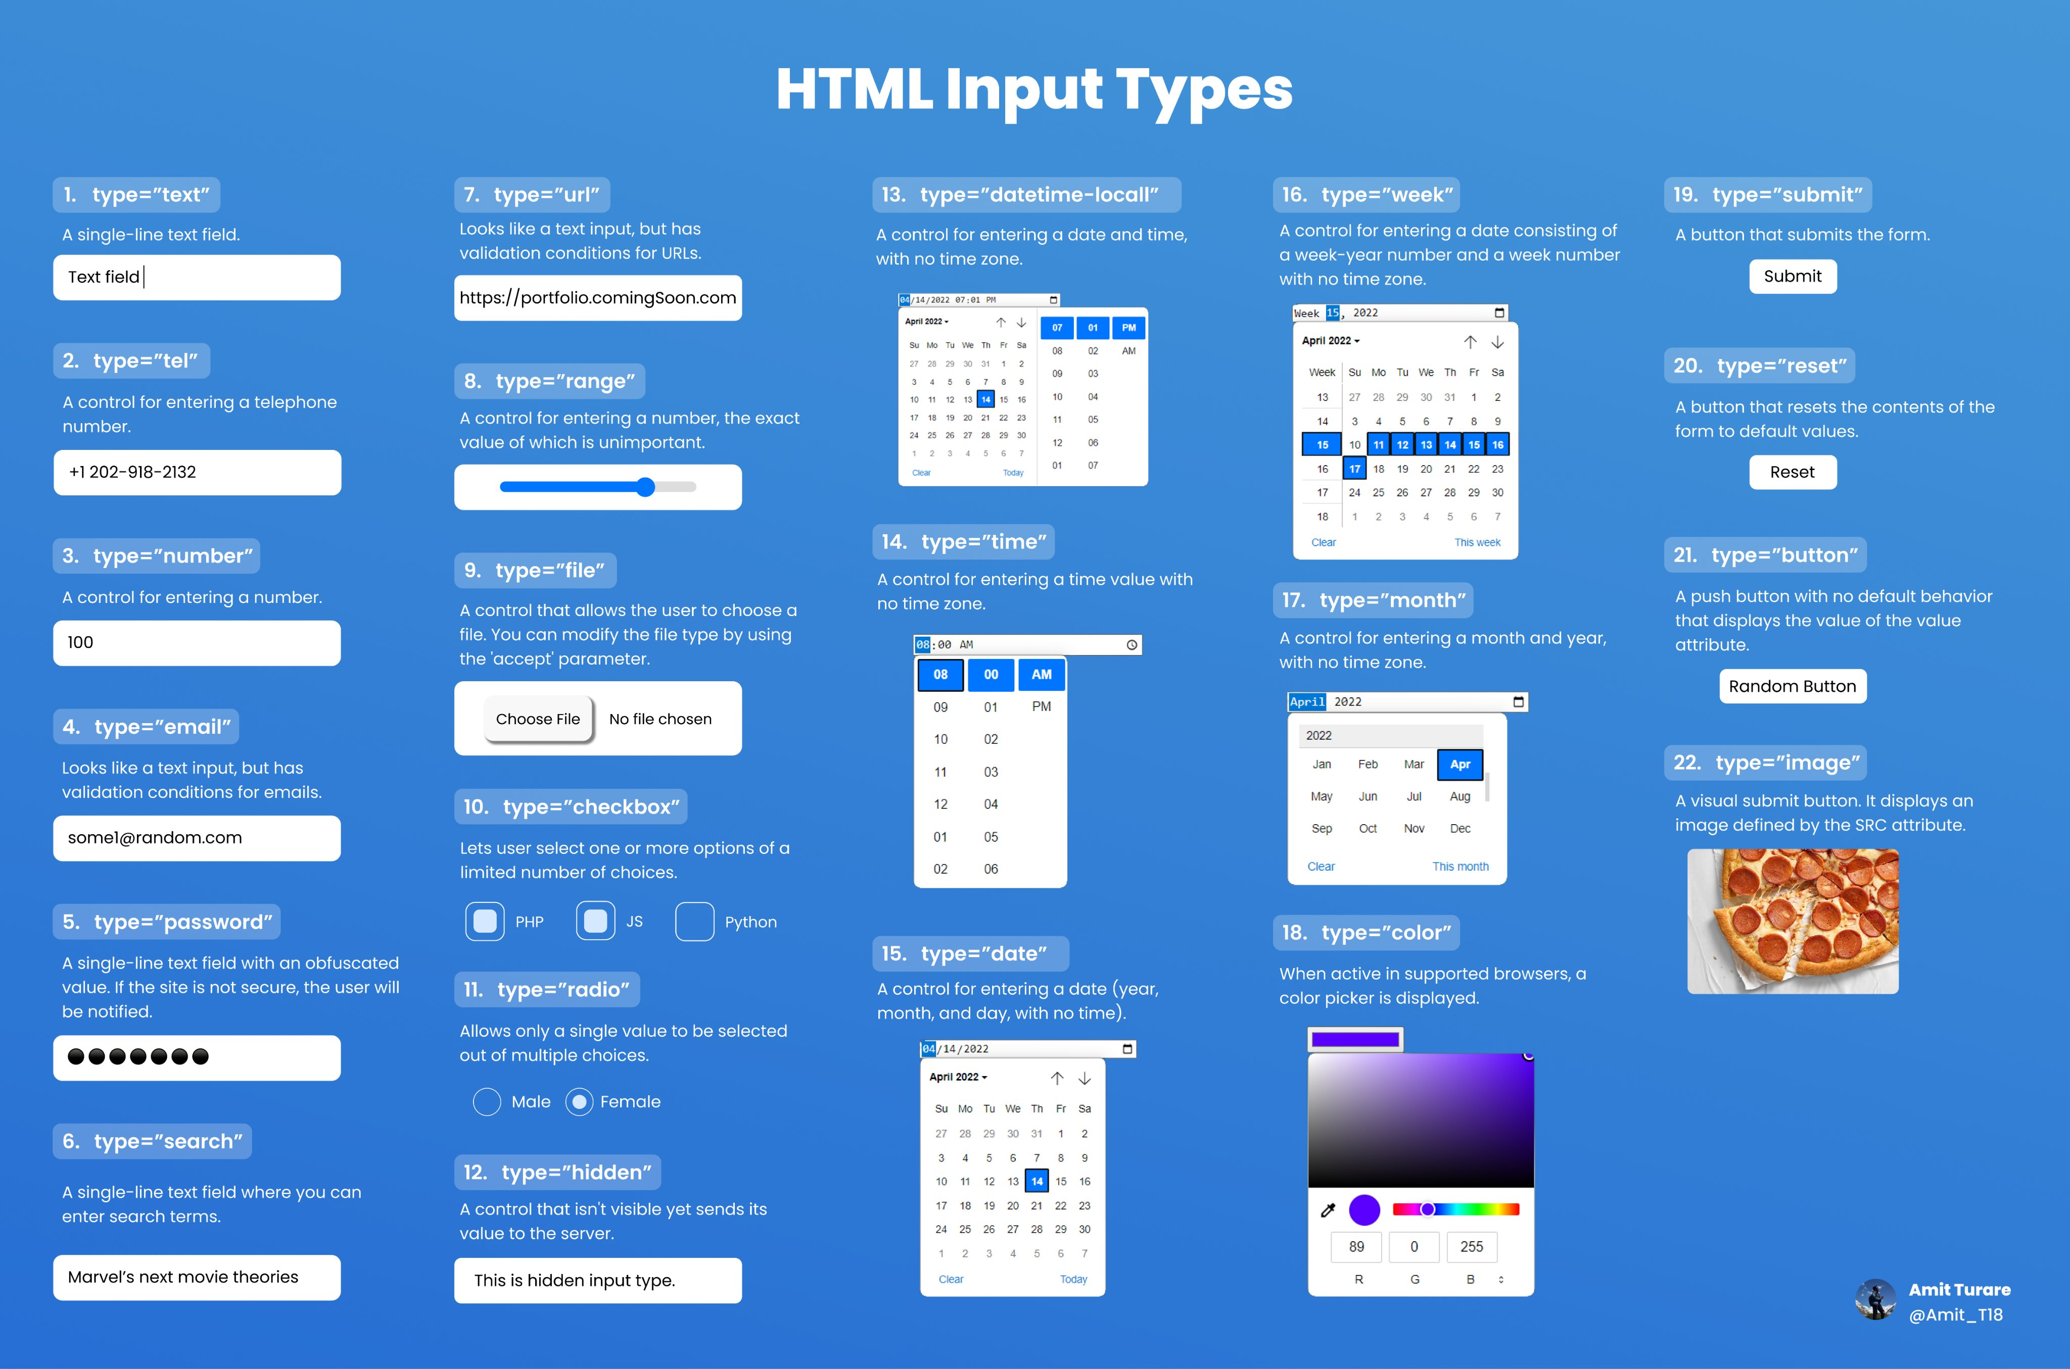
Инфографика по всем типам элемента <input>

Slide 39
Элемент <iframe>
Элемент <iframe> - это контейнер, который позволяет вставить любой HTML-документ из другого источника. Часто этот документ интерактивный - например, карта, видео или пост из соцсети.
Встраивать файлы можно либо по ссылке с помощью атрибута src, либо целиком HTML-код файла с помощью srcdoc.
<iframe> - этот как будто ещё одна страница, которая загружается внутри вашей страницы. Содержимое фрейма может загружаться дольше, чем ваш сайт.
В <iframe> стоит добавить атрибут title на случай, если пользователь не может увидеть страницу и использует инструмент чтения с экрана.

Slide 40
Элемент <iframe> - атрибуты
К атрибутам тега <iframe> относятся:
src - URL-адрес файла, который вы встраиваете.
srcdoc - позволяет встроить HTML-код целиком, так что браузеру не придётся подгружать что-то по внешней ссылке. Если используется этот атрибут, то ссылка src игнорируется.
sandbox - ограничивает определённые действия и функции встраиваемого документа. Если просто указать атрибут sandbox, то он применит сразу все возможные ограничения.

Slide 41
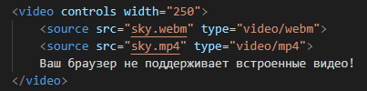
Медиа-элемент <video>
Тег <video> добавляет на страницу видеоплеер, который может воспроизвести одно или несколько видео.
С помощью атрибутов тега можно настроить кнопки управления, зацикливание видео и другие параметры.
В атрибуте src указывается ссылка на видеофайл. Ещё ссылку можно задать через тег <source>.

Slide 42
Медиа-элемент <video> - атрибуты
Атрибуты (параметры) воспроизведения и элементы управления:
controls — добавляет стандартные элементы управления видеоплеером: кнопку воспроизведения и паузы, полосу прокрутки, уровень громкости, полноэкранный режим и другие элементы, в зависимости от браузера.
autoplay — видео воспроизводится автоматически после загрузки страницы.
loop — зацикливает воспроизведение видео, так что оно снова начинается каждый раз после завершения.
muted — видео начнёт играть без звука, пока его не включит пользователь.
playsinline — контролирует воспроизведение видео на мобильных устройствах. Обычно видео открывается в полноэкранном режиме, но этот атрибут позволит запретить такое поведение, оставив видео в рамках элемента.

Slide 43
Медиа-элемент <video> - атрибуты
Атрибуты (параметры) размеров и постера:
width — ширина видео в пикселях.
height — высота видеоплеера в пикселях.
poster — URL-адрес картинки, которая будет показываться, пока видео не загрузится. Обложка ролика.

Slide 44
Медиа-элемент <video> - атрибуты
Атрибуты (параметры) обработки данных:
buffered — этот атрибут собирает информацию о том, какие минуты видео уже загрузились.
preload — подсказывает браузеру, нужно ли загружать видео или информацию о нём сразу со страницей. Без этого атрибута предварительная загрузка видео будет зависеть от настроек конкретного браузера. Есть несколько значений:
none — видео не загружается предварительно.
metadata — загружается только информация о файле, например, размер, продолжительность или обложка.
auto — видеофайл загружается со страницей, чтобы пользователь мог сразу начать смотреть его. Если стоит атрибут autoplay, то preload не работает.
Примечание: добавление элемента <audio> схоже с добавлением элемента <video>.

Slide 45
СПАСИБО ЗА ВНИМАНИЕ!
Русляков Алексей Александрович
ruslyakov@mirea.ru

Slide 46



